Slide 1
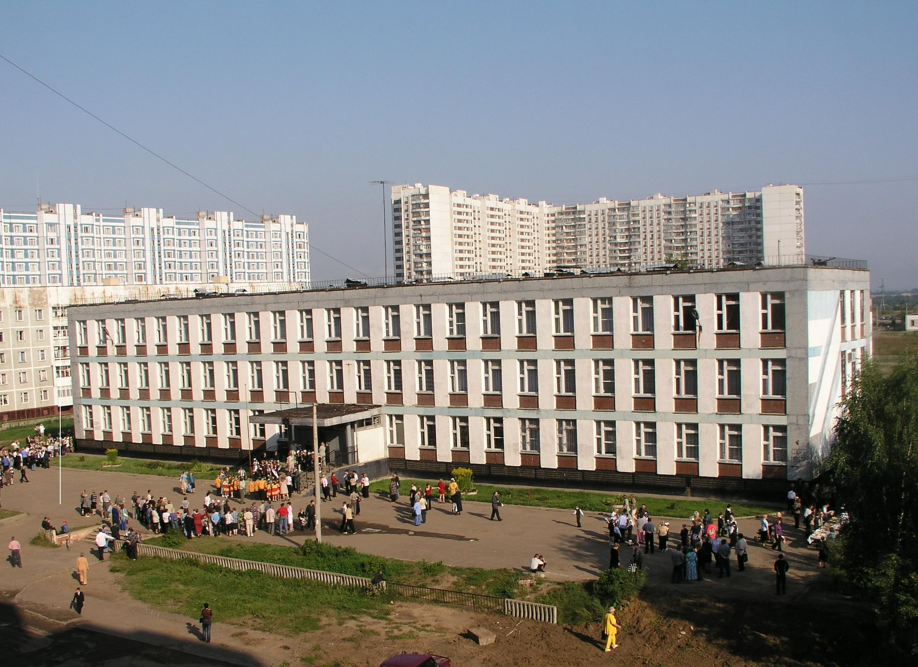

Slide 2
Публичный доклад
Директора муниципального
образовательного учреждения средней
общеобразовательной школы № 56
(150064 г. Ярославль, пр-д Моторостроителей, д. 10,
тел/факс: (4852)56-11-70, e-mail: yarsch056@yandex.ru
«Отличника народного просвещения»
«Почетного работника образования»
Озеровой Татьяны Николаевны
(Высшая квалификационная категория,
педагогический стаж – 38 лет, руководящий стаж – 34 года,
в школе № 56 – 31 лет)
15.12.2017

Slide 3
Системные приоритеты государственной политики в сфере образования
Приоритеты | Направления
Первый приоритет | обеспечение доступности дошкольного образования
Второй приоритет | повышение качества результатов образования за счет введения новых государственных образовательных стандартов
Третий приоритет | развитие сферы непрерывного образования на протяжении всей жизни человека
Четвертый приоритет | укрепление единства образовательного пространства России

Slide 4
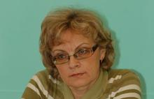
Е.А Иванова директор департамента образования города ярославля
Перспективные проекты:
Реализация концепции развития математического образования в РФ
Реализация концепции развития дополнительного образования в РФ
Шахматы в школе: как инструмент развития мышления
Формирование муниципальной системы профориентации и поддержки профессионального самоопределения обучающихся.
Сетевое взаимодействие при реализации образовательных программ
Развитие конкурсного движения в муниципальной системе образования для всех участников образовательной деятельности
Развитие кадрового потенциала в системе образования города Ярославля

Slide 5
Участие школы в мероприятиях различного уровня в 2016-2017 учебном году
2016 | содержание работы
Результативное участие ОУ и учащихся в мероприятиях различного уровня. | легкоатлетическая эстафета имени В.В. Терешковой, участие 16 чел., 17.09.2016 г. результат 11 место проведение социально значимой акции «Чудо с грядки». Волонтерская деятельность (помощь приюту «ВИТА») - благодарственное письмо.

Slide 6
IV квартал 2016 | содержание работы
Результативное участие ОУ и учащихся в мероприятиях различного уровня. | Участие в конкурсе «Учитель года» Демичевой И.В., учителя начальных классов. Участие в городском экологическом фестивале творчества «Земля - наш общий дом» (специальный диплом, 86 дипломов участника, I место). Участие во Всероссийском конкурсе «Вопросита» блиц олимпиады «My house»(1 место). Участие в форуме «Будущие интеллектуальные лидеры России» Участие в тематическом вечере «Сколько можно - ищите мира!» Участие в муниципальном этапе Всероссийских спортивных игр школьников «Президентские спортивные игры» по настольному теннису (25 человек). Участие во Всероссийской олимпиаде Олимпиада школьников. Городские соревнования «Керлинг» (2 место). Сбор «Актива г. Ярославля»

Slide 7
I кварта2017 | содержание работы
Результативное участие ОУ и учащихся в мероприятиях различного уровня. | Участие во всероссийском конкурсе по обществознанию ко Всемирному дню религии» от проекта mega- talent.com- 10 дипломов победителей( 31.01.2017) Участие во всероссийском конкурсе « Кроссворд к Международному дню кино» от проекта mega- talent.com-16 дипломов Участие в IV Международной олимпиаде по экономике для 10-11-х классов» » от проекта mega- talent.com-1- диплом 3 место,2 сертификата участника. Участие во всероссийском « Конкурсе по авторской песне» Мир бардов» от проекта mega- talent.com- 2 диплома I степени,10 дипломов II степени,6 дипломов III степени, 2 сертификата участника( 01.02.2017) Участие в IV международной олимпиаде по французскому языку для 5-11 классов от проекта mega- talent.com- 3 сертификата участника.( 01.02.2017) Участие в Международной олимпиаде по математике « В гостях у Карлсона»- I диплом за I место Участие в международном проектеINTOLIMP. ORG - 1 диплом призера III степени серии олимпиад « Зима 2017» по русскому языку. Участие в межпредметной онлайн- олимпиаде Учи. ру- I-диплом победителя,I- похвальная грамота. Участие в районном смотре художественной самодеятельности-5 дипломов. Участие в городском конкурсе масленичных кукол- благодарственное письмо. Участие в городском конкурсе малых театральных форм» Глагол»- специальный диплом -I, свидетельствоучастника-3, благодарственные письма-3. Диплом победителя I место- учителя физической культуры Мозалевской Т.Р., занявшей призовое место в IV Международной олимпиаде для учителей « Профессиональная гордость» от проекта mega- talent.com. Благодарственное письмо Зеленковой О.Н. за активное участие в работе международного проекта для учителей videourok,net/

Slide 8
II квартал 2017 | содержание работы
Результативное участие ОУ и учащихся в мероприятиях различного уровня. | Соревнования по настольному теннису среди обучающихся школ Дзержинского района – дипломы за I,II и III места. Муниципальный этап Всероссийских спортивных соревнований школьников «Президентские состязания» дипломы за I место, диплом за III место Десятые городские Норские чтения – сертификаты участников Международный фестиваль-конкурс «Весна Победы» - диплом лауреата III степени Турнир по футболу среди команд школьных спортивных клубов города Ярославля «Ярославский мяч» - 1 и 3 место. Участие в районом этапе городской детско-юношеской оборонно-спортивный игры «Победа -2017» Орнитологический конкурс МОУДО ДЭЦ «Родник» - диплом за I место Открытый интеллектуальный географический чемпионат «Ярославский Эрудит» – сертификат участника Участие в интернет олимпиадах «Инфоурок», «Инфознайка», «Мультиурок» диплом 44 шт., «Учи.ру», «Мега талант» - диплом победителя 6 шт. Благодарность учителям Лузгиной Г.А., Криулиной Л.П. от МОУДО ДЭЦ «Родник» Диплом III степени «За самое активное образовательное учреждение» от МОУДО ДЭЦ «Родник» Несение Почётного караула на Посту №1 Городской этап областного Фестиваля творчества «Мы вместе» на французском, английском, немецком – диплом I степени XXI международный конкурс «Талантливые дети» - дипломы I степени, II степени. Творческий проект «Помним, дорожим, гордимся» в номинации: Виртуальная экскурсия «Город, в котором я живу» - диплом за I место. Эколого-географическая игра «Широка страна моя родная!» - грамота участника.

Slide 9
Контингент учащихся

Slide 10
Медалисты

Slide 11
Похвальные листы
Начальная школа - 14 человек
Основная школа – 4 человека
Аттестаты с отличием в 9 классах –
3 человека

Slide 12
Поступление выпускников 11 класса
Поступили в вуз – 21 человек (95%)
Не поступили – 1 человек (5%)
Обучаться платно –
4 человека (18%),
на бюджетной основе –
17 человек (77%)

Slide 13
Процент обучающихся справившихся с ЕГЭ в 2016-2017 гг
Предметы |  | 2014 год | 2015 год | 2016 год | 2017 год
Русский язык |  | 100% | 100% | 100% | 100%
Математика |  | 100% | 100% (95%) | 100% (84%) | 100% (93%)
Физика |  | 100% | 100% | 100% | 100%
Информатика |  | 100% | 100% | 100% | 100%
История |  | 100% | 100% | 100% | 100%
Обществознание |  | 100% | 92% | 72% | 100%
Химия |  | 100% | 100% | 100% | 100%
Биология |  | 100% | 100% | 100% | 100%
Литература |  |  | 100% | 100% | 100%
Английский яз. |  |  |  | 100% | 100%

Slide 16
Лучшие результаты ЕГЭ-2017
Русский язык
98 баллов – 1 чел.
96 баллов - 1 чел.
93 балла - 1 чел.
91 балл – 1 чел.
91 балл – 1 чел.
Информатика и ИКТ
94 балла – 1 чел.
Обществознание
92 балла – 1 чел.
Французский язык
91 балл – 1 чел.

Slide 17
За 2016-2017 учебный год достигнуты следующие результаты:
Из 85 городских школ Ярославской области школа №56 занимает 11 место по результатам сдачи ЕГЭ
Рейтинг школы по всем предметам (кроме истории) выше, чем в кластере 4 группы и Ярославской области
Высокий процент качества по всем предметам ГИА в 9 классах Положительная динамика роста качества за последние 3 года
Средний балл сдачи ЕГЭ по всем предметам выше среднего балла по Ярославской области (за исключением истории)
Высокие результаты выполнения Всероссийских проверочных работ в 4 классах
Средняя школа №56 является муниципальной инновационной площадкой и ресурсным центром
На учёте в ОДН и КДН состоит 1 ученик школы
Повысили категорию 3 учителя.

Slide 21
Итоги ГИА
по обязательному предмету математика
Класс | Число участников | 5 | 4 | 3 | 2 | Учитель | Справляемость | Качество | Средняя оценка
9-А | 26 | 2 | 14 | 10 | - | Широкова С.В. | 100% | 62% | 3,69
9-Б | 24 | 9 | 11 | 4 | - | Моторнова М.Ю. | 100% | 83% | 4,2
9-Г | 23 | - | 8 | 14 | 1 | Широкова С.В. | 96% | 35% | 3,3
Итого | 73 | 11 | 33 | 28 | 1 |  | 98,6% | 60,3% | 3,73

Slide 22
Итоги ГИА
по обязательному предмету русский язык
Класс | Число участников | «5» | «4» | «3» | «2» | Учитель | Справляемость | Качество | Средняя оценка
9-А | 26 | 10 | 14 | 2 | - | Писарева М.В. | 100% | 92% | 4,4
9-Б | 24 | 13 | 7 | 4 | - | Писарева М.В. | 100% | 83% | 4,4
9-Г | 23 | 4 | 13 | 6 | - | Макова С.С. | 100% | 74% | 3,9
Итого | 73 | 27 | 34 | 12 | - |  | 100% | 84% | 4,2

Slide 23
Итоги ГИА-9 по предметам по выбору
№ | Предмет класс | Число участников | «5» | «4» | «3» | «2» | Учитель | Справляемость | Качество | Средняя оценка
1 | Английский язык | 2 | 1 | 1 | - | - | Михалева Т.В. | 100% | ( 67%), 100% | 4,5
2 | Обществознание | 50 | 2 | 25 | 23 | - | Катышев Д.А. | 100% | (43% ), 54% | 3,5
3 | Информатика | 12 | 2 | 9 | 1 | - | Корчевцева Л.И., Вячеславов П.Н. | 100% | (83% ), 92% | 4,1
4 | География | 18 | 1 | 13 | 4 | - | Гришина О.Е. | 100% | (21%), 78% | 3,8
5 | Химия | 31 | 15 | 12 | 4 | - | Зеленкова О.Н. | 100% | (72%), 87% | 4,35
6 | Биология | 18 | 2 | 8 | 8 | - | Цуканова О.А. | 100% | (29% ), 56% | 3,7
7 | Физика | 11 | - | 8 | 3 | - | Павлова Н.А. | 100% | (13% ), 73% | 3,7
8 | История | 3 | - | 1 | 2 | - | Катышев Д.А. | 100% | (0%), 33% | 3,3
9 | Литература | 1 |  | 1 | - | - | Писарева М.В. | 100% | (100%), 100% | 4
 | Итого | 146 | 23 | 80 | 43 | - |  | 100% | (46% ), 70,5% | 3,9

Slide 24
Успешность («4» и «5»)
ОО | Русский язык (%) | Математика (%) | Окружающий мир (%)
Вся выборка | 74,5 | 78,6 | 74,9
Ярославская область | 72,6 | 79,7 | 74,8
средняя школа №56 | 88,8 | 85,8 | 75,5

Slide 25
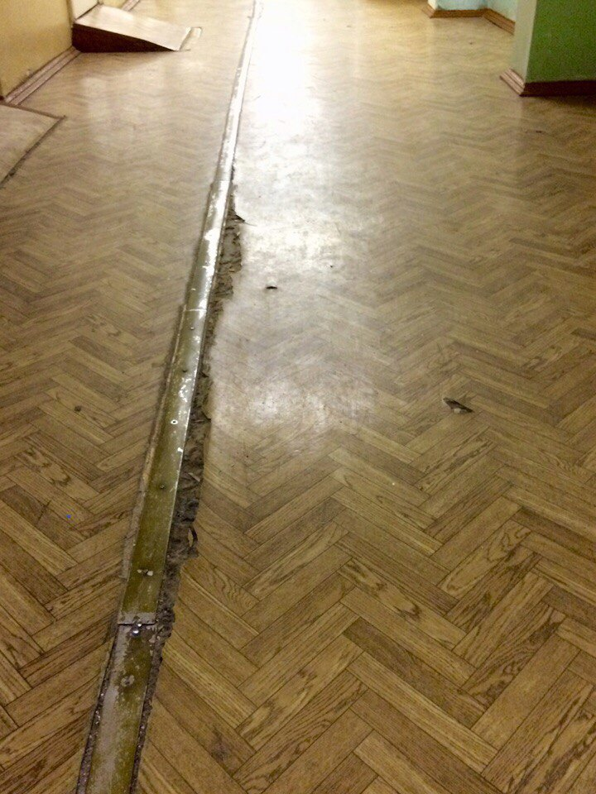
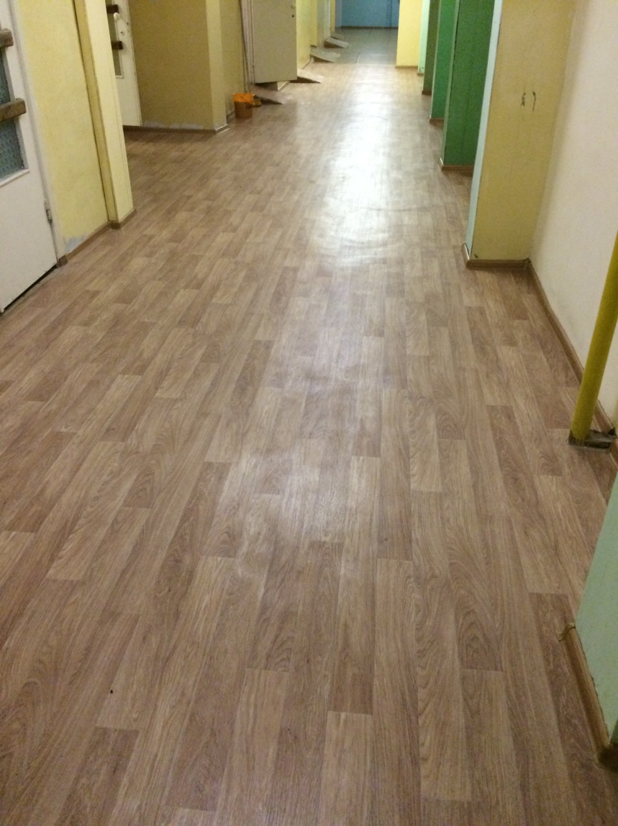
ЦДО (до и после)

Slide 26
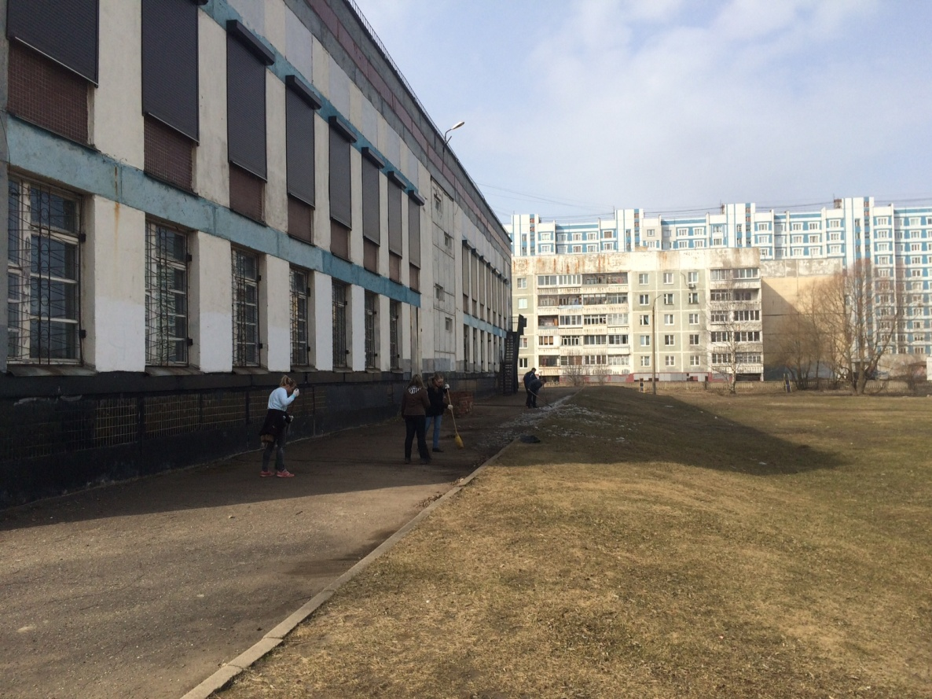
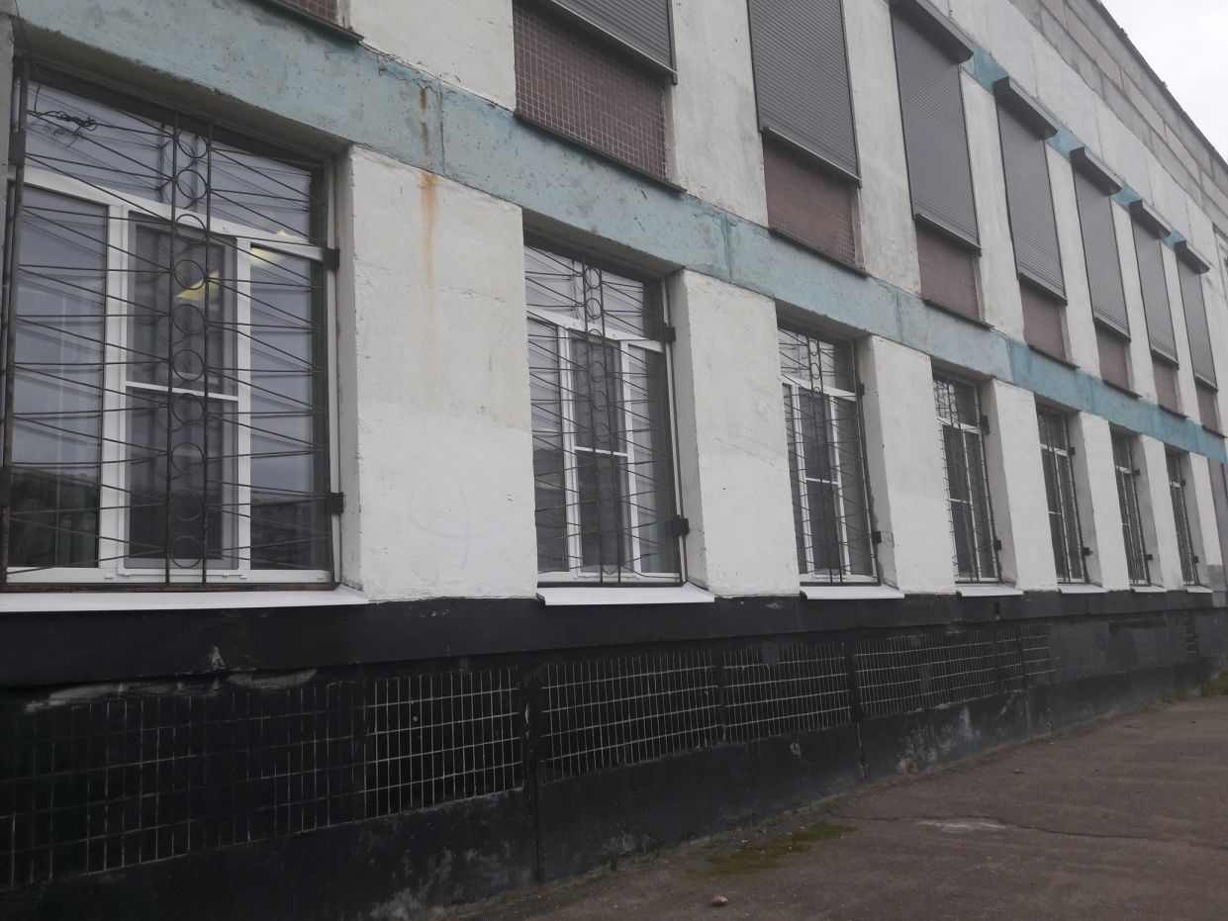
Окна столовая (до и после)

Slide 27
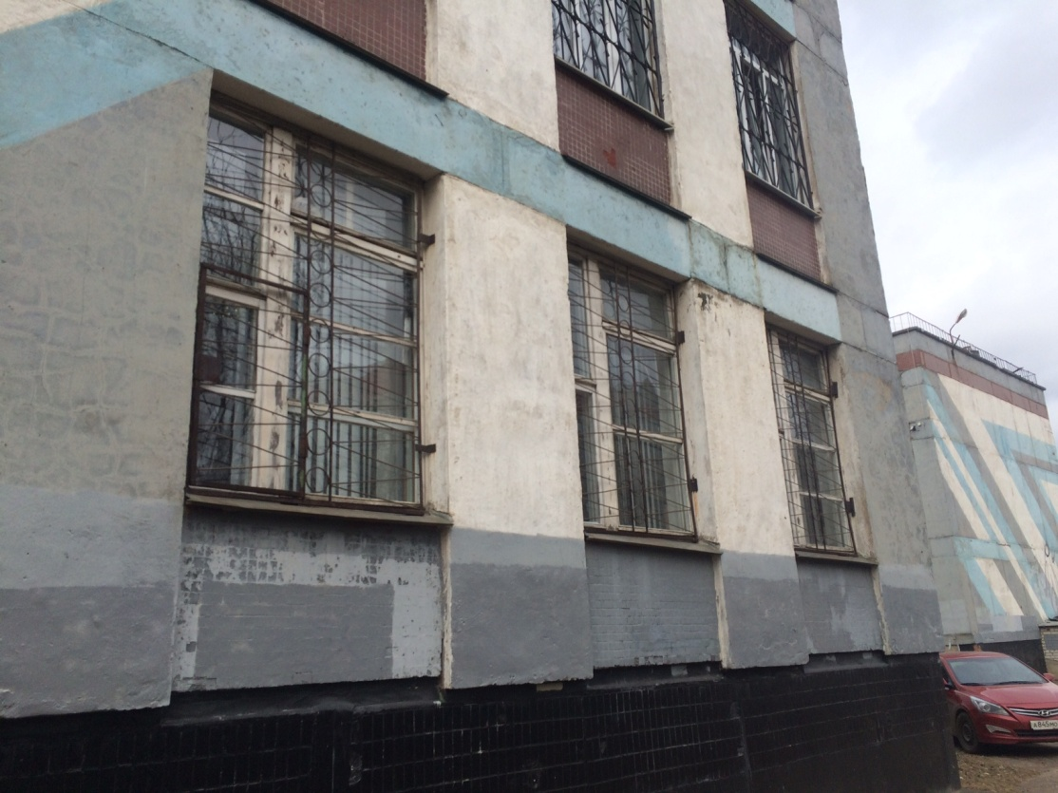
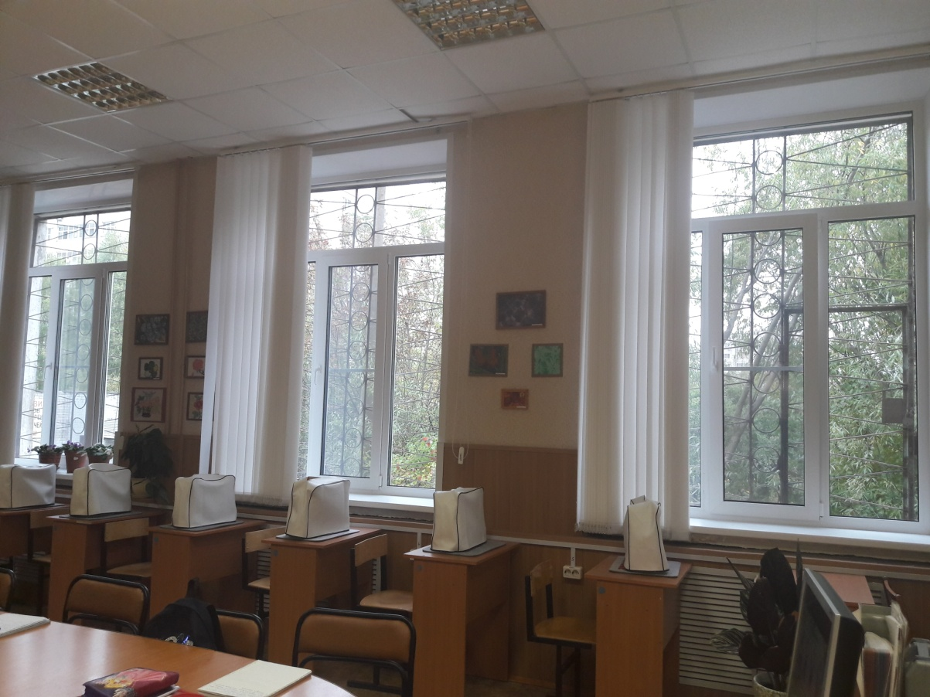
Окна кабинет технологии девочки (до и после )

Slide 28
Пушкинская гостиная

Slide 29
Столовая

